Slide 1

SRH-plus-D
Produktinformation

Slide 2
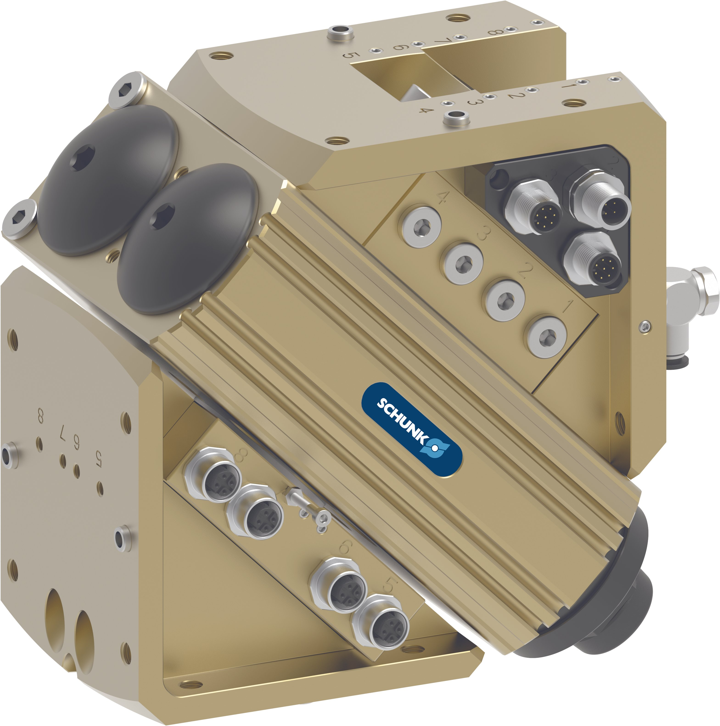
SRH-plus-D
Produktinformation
Universalschwenkkopf optimiert auf die Anforderungen in der Automobilindustrie.
Basis ist der bewährte SCHUNK Universalschwenkkopf SRH-plus.
Neben den verfügbaren Standardvarianten sind zahlreiche Modifikationen und Anpassungen nach Kundenwunsch umsetzbar, bitte sprechen Sie uns an.

Slide 3
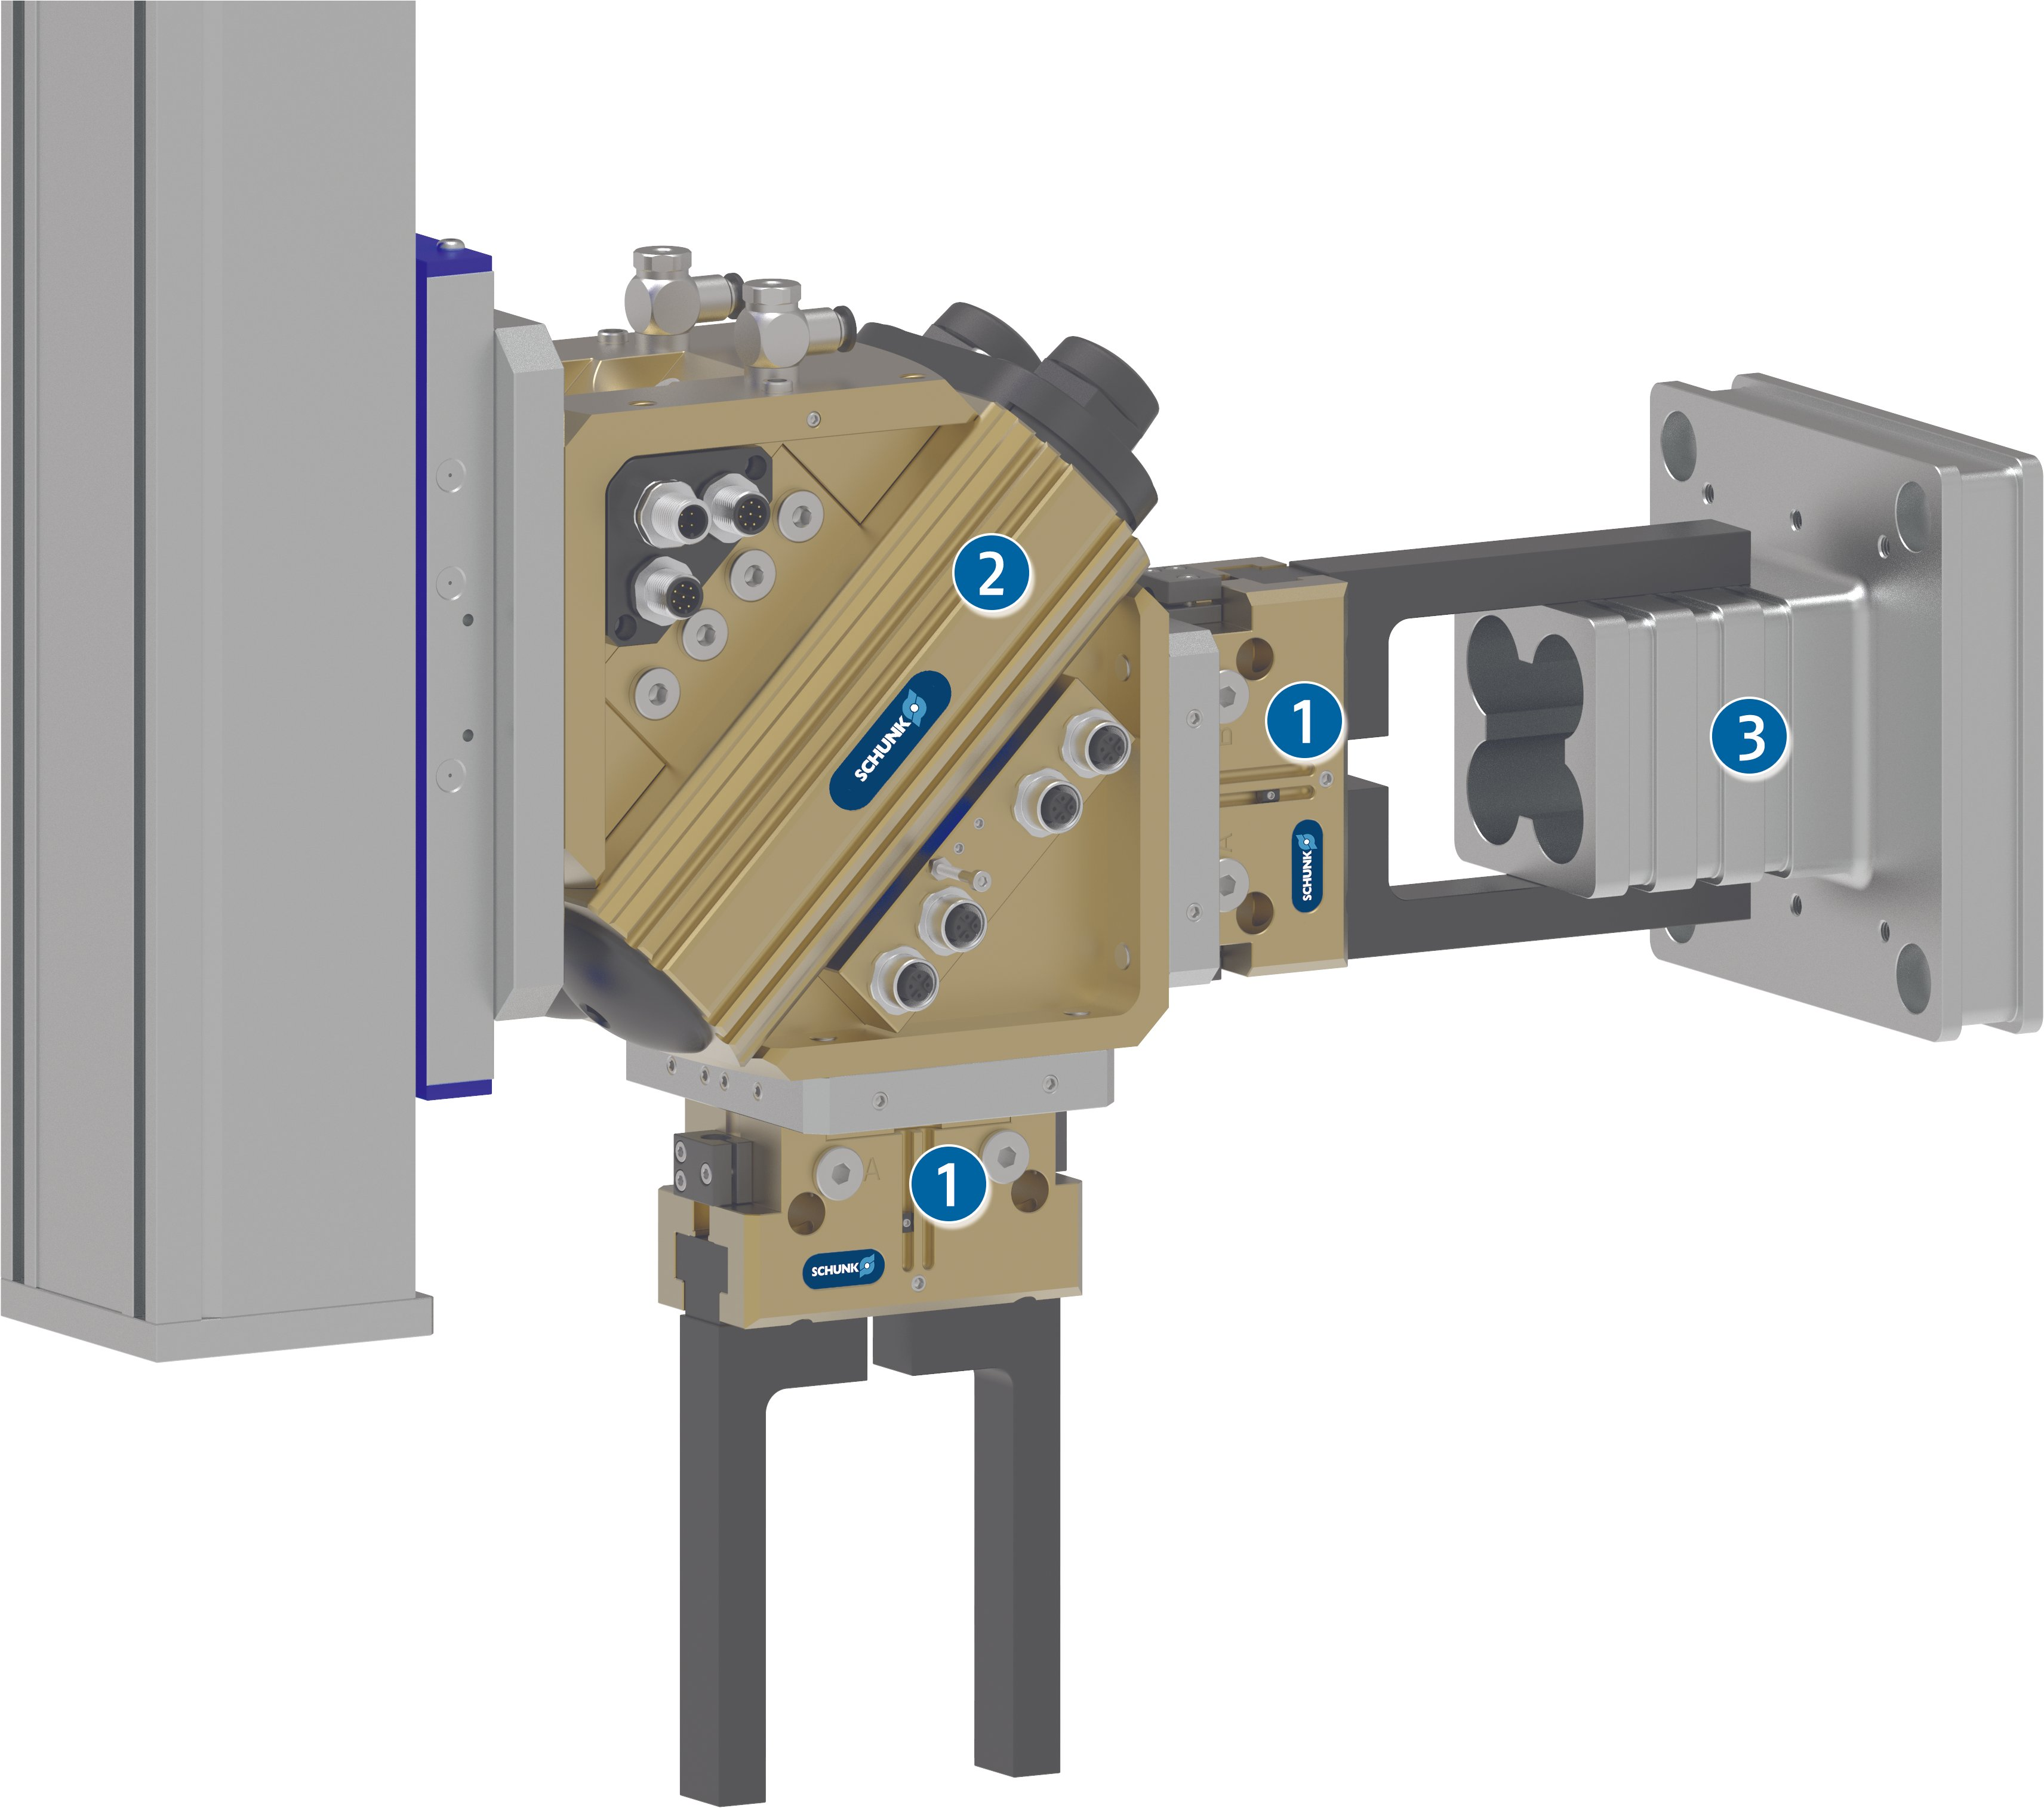
SRH-plus-D
Beispielanwendung
Schwenkkopf mit Doppel-Parallelgreifer
zum gleichzeitigen Be- und
Entladen von Werkstücken in eine
Maschine.
1
2-Finger-Parallelgreifer JGP Schwenkkopf SRH-plus-D
Werkstück
2
3

Slide 4
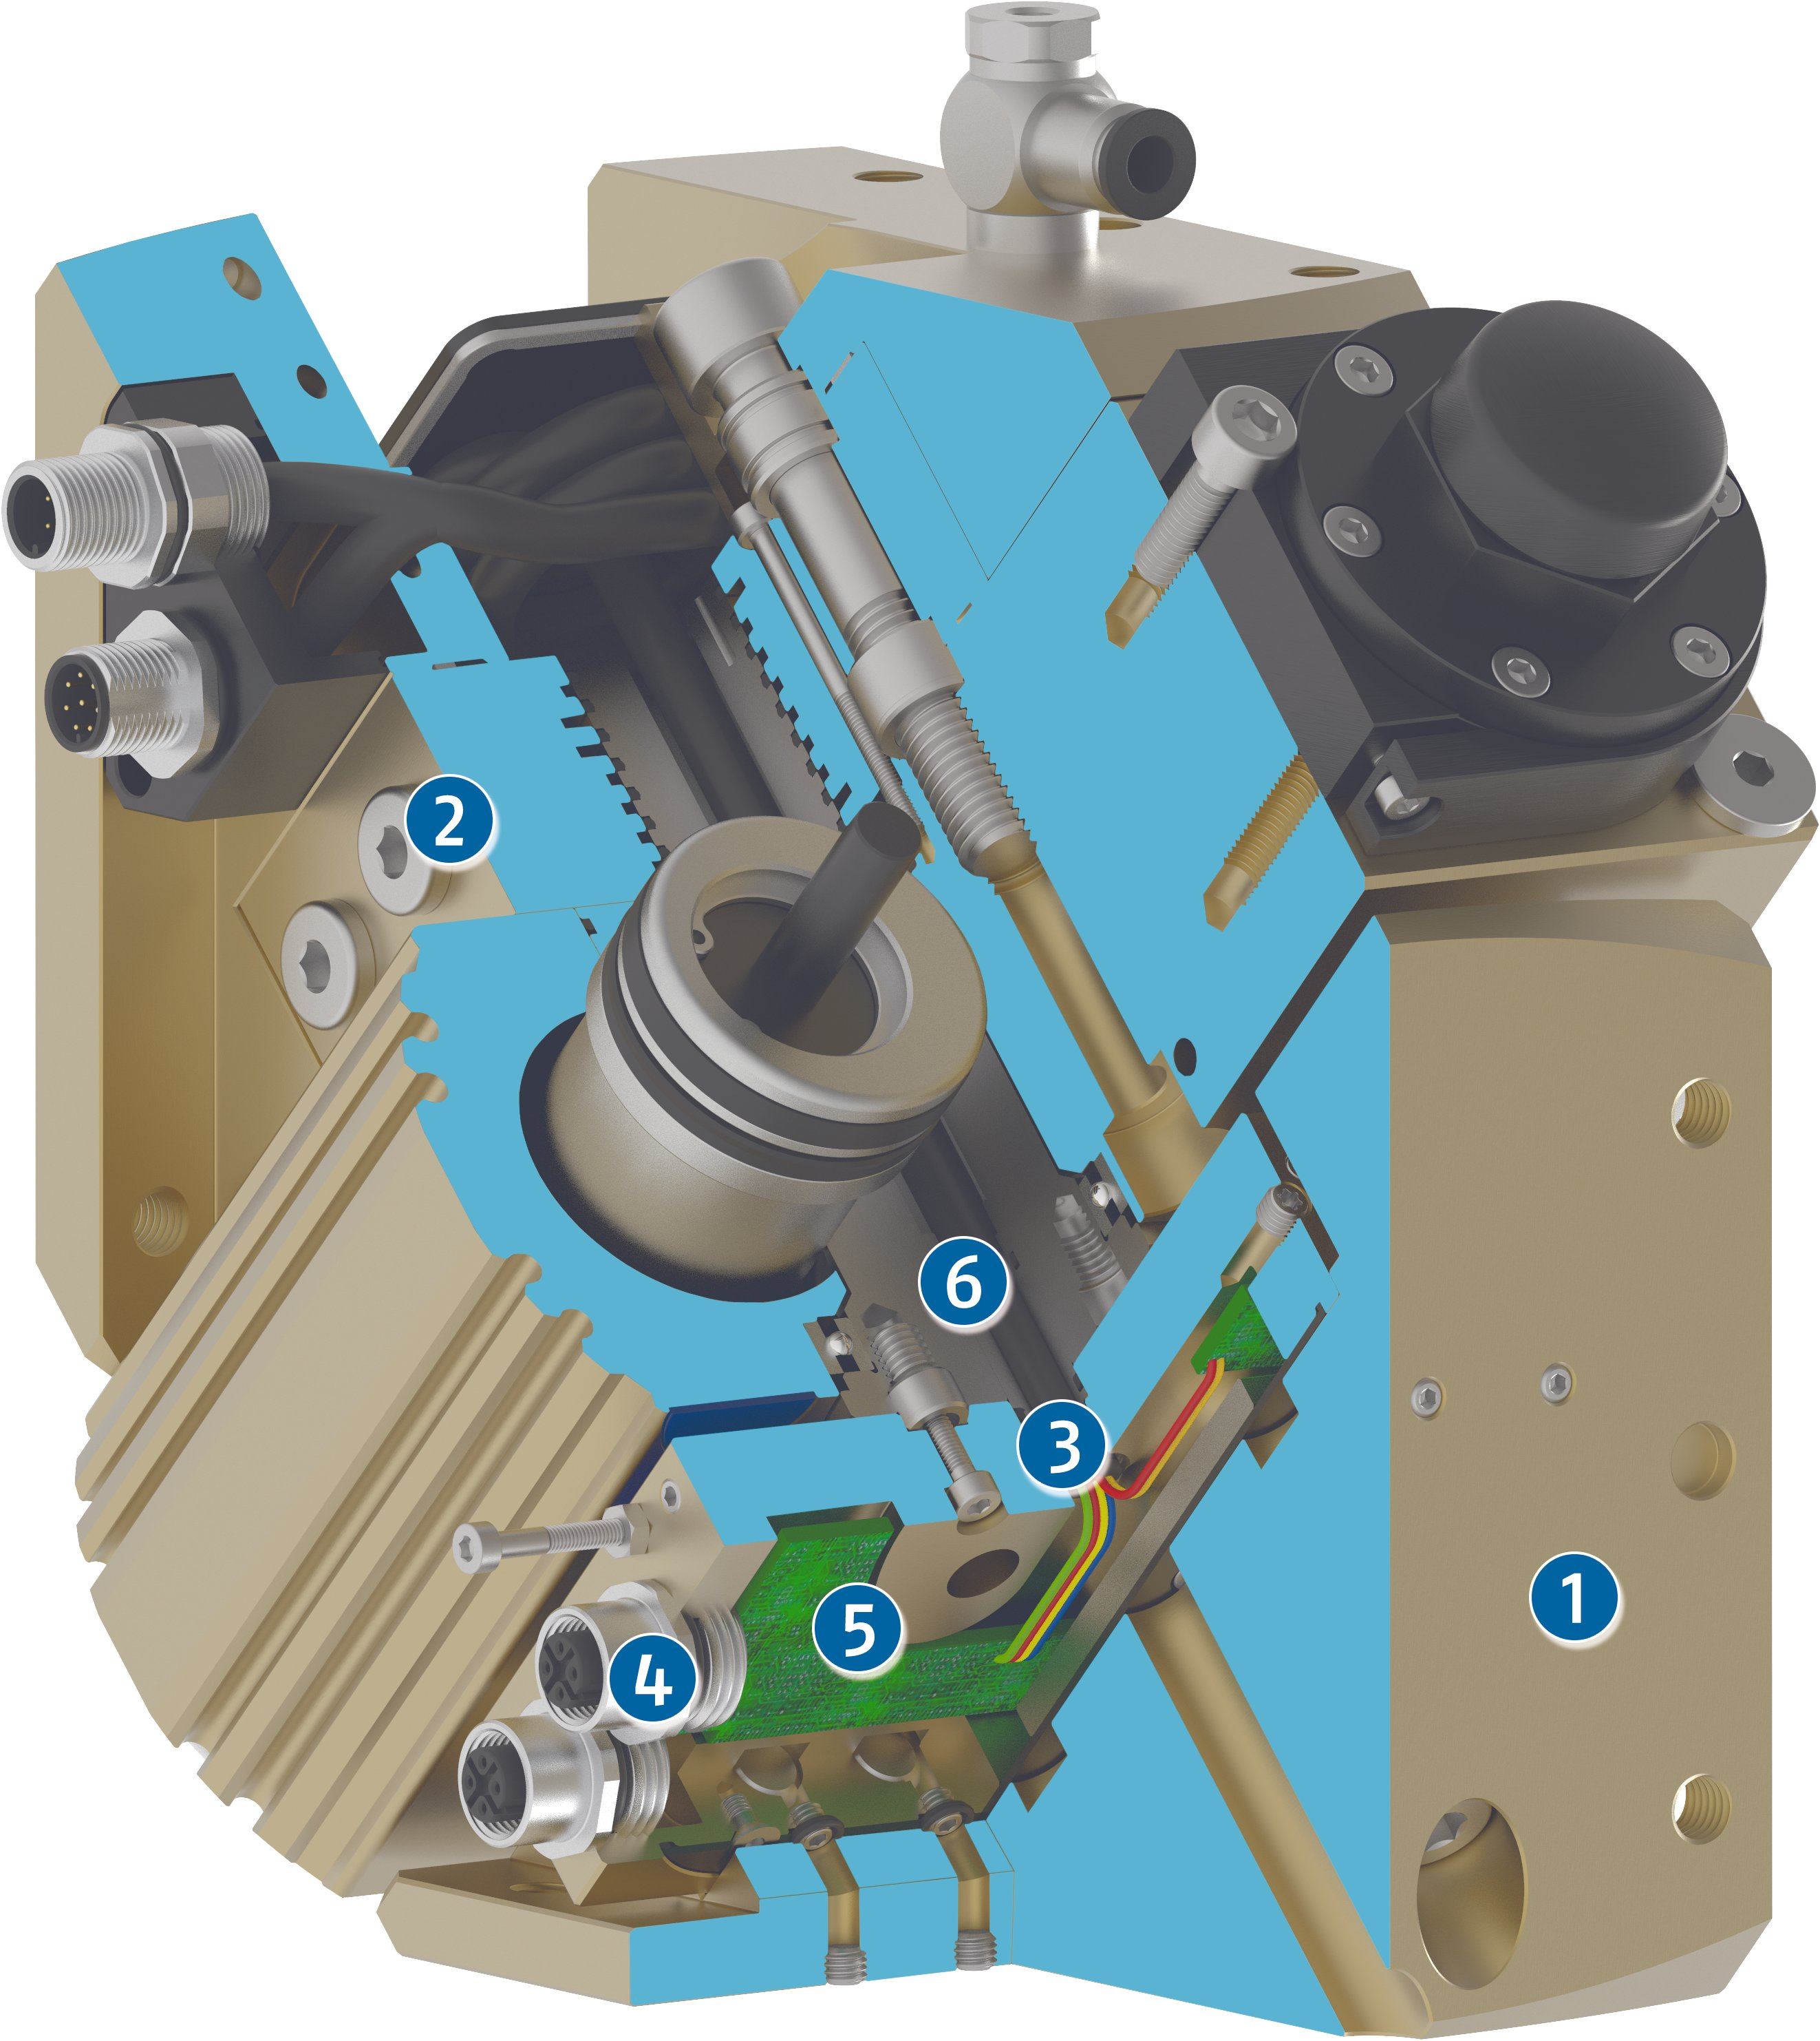
SRH-plus-D
Funktion
1
Abtriebsseite
Zur Befestigung von Endaktuatoren wie z. B. Greifern
2
Mediendurchführung MDF
Bis an die Anschraubflächen des Schwenkkopfes geführt
3
Elektrische Durchführung EDF
komplett integriert, für Sensor-, Aktorsignale und Energieübertragung
4
Buchsen
Für die Nutzung der integrierten elektrischen Durchführung
Verteilerplatine
Zur Bündelung der Eingangsleitungen
5
6
Ritzel-Zahnstangen-Antrieb
Für ein kraftvolles Schwenken und ein robustes, zuverlässiges Modul

Slide 5
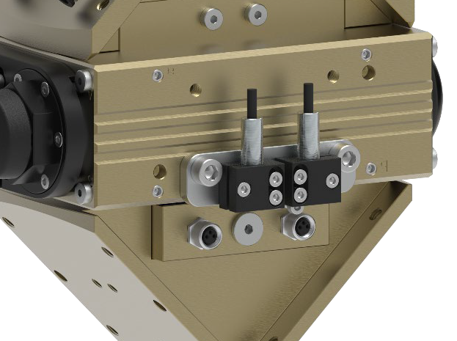
SRH-plus-D
Hauptdifferenzierung zu Baureihe SRH-plus
Vorbereitet für Induktive Positionsabfrage
Der Anbausatz ist bereits montiert
Andere Stecker/Buchsen für Elektrische Durchführung EDF
M12 Stecker Antriebsseitig statt M16:
2xM12 Stecker statt 1xM16 bei SRH-plus-D 20, 25, 30, 35
3xM12 Stecker statt 1xM16 bei SRH-plus-D 40, 50, 60

Slide 6
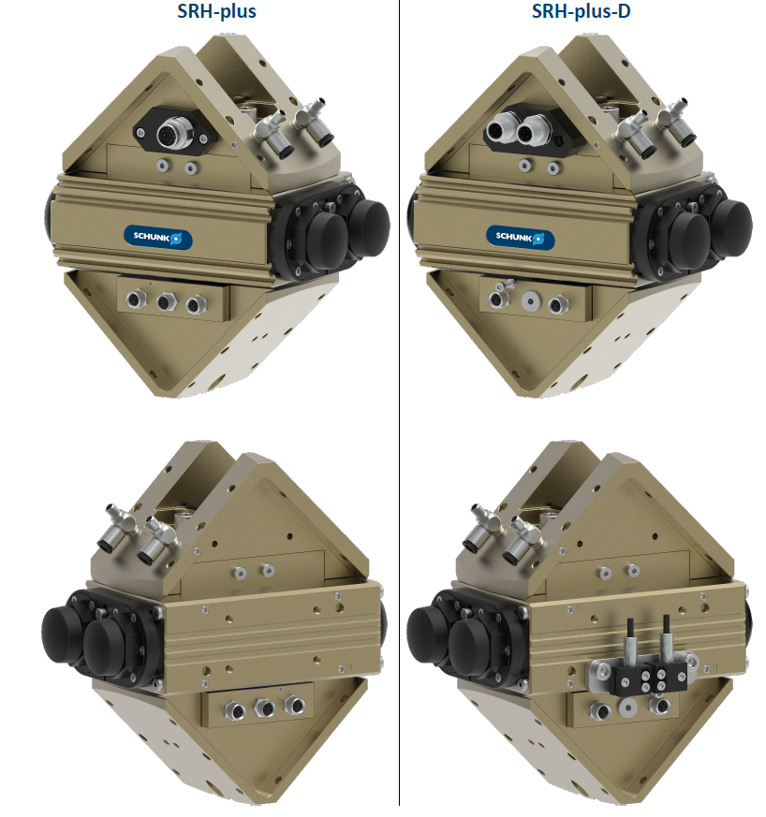
SRH-plus-D
1. Vorbereitet für Induktive Positionsabfrage
Im Gegensatz zu SRH-plus ist bei SRH-plus-D der Anbausatz für die Induktive Abfrage im Lieferumfang enthalten und bereits vor montiert.
Die Sensoren sind nicht teil des Lieferumfangs und müssen weiterhin separat bestellt werden.

Slide 7
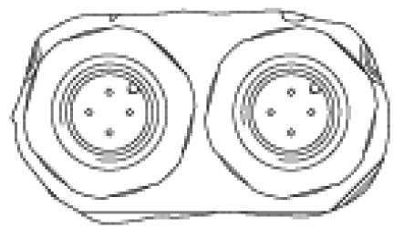
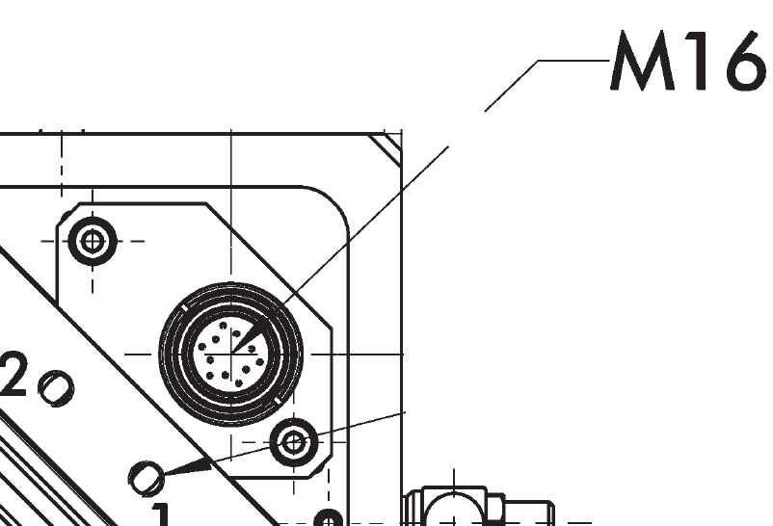
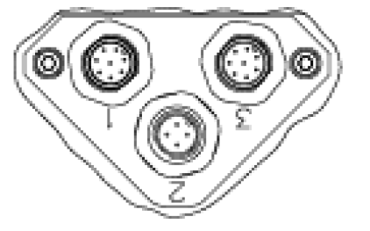
SRH-plus-D
2. Andere Stecker/Buchsen für Elektrische Durchführung EDF
 |  | SRH-plus |  | SRH-plus-D
Baugröße |  | Antrieb | Abtrieb | Antrieb | Abtrieb
20, 25, 30, 35 |  | Stecker: 1xM16 – 12polig | Buchse: 4xM8 – 3polig 2x M8 – 4 polig | Stecker: 2xM12 - 4polig | Buchse: 4xM8 – 3polig
40, 50, 60 |  |  | Buchse: 8xM8 – 3polig 1xM8 – 4polig | Stecker: 2xM12 - 8polig 1xM12 - 4polig | Buchse: 8xM12 – 4polig 1xM8 – 4polig
Notes:
Anmerkung:
Bei SRH-plus-D gibt es keine gesonderte „-D1“ Version wie bei SRU-plus-D.
Die Baugrößen SRH-plus-D 40, 50, 60 entsprechend von der Verdrahtung her bereits der „richtigen Version –D1“ werden aber trotzdem „-D“ benannt da sie unter dieser MatNr und Bezeichnung bei Daimler bereits in MDM gelistet sind.

